Slide 1
Лекция 15
Позитивизм и неопозитивизм
Костомаров Артур Сергеевич
кандидат философских наук, доцент
Сериков Андрей Евгеньевич
кандидат философских наук, доцент

Slide 2
ПОЗИТИВИСТСКАЯ ФИЛОСОФИЯ
философия, обобщающая данные эмпирических наук и/или разрабатывающая методологию эмпирического научного знания, а также такого теоретического знания, которое тесно связано
с эмпирическими исследованиями
2

Slide 3
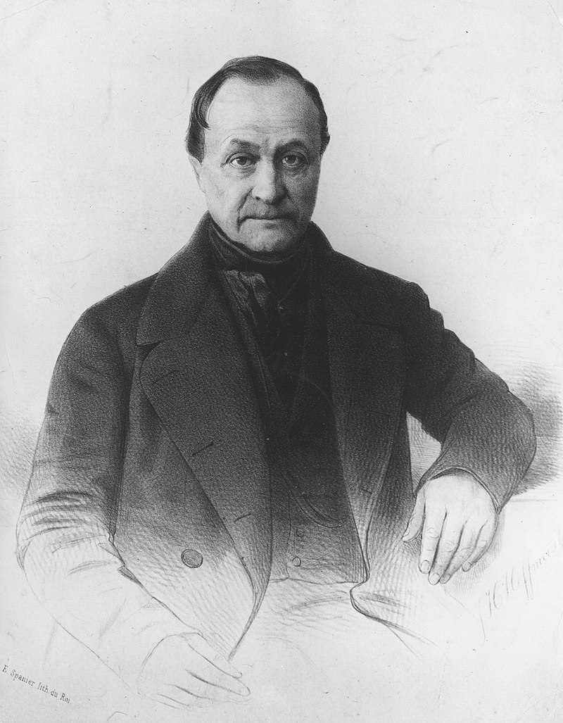
ОСНОВАТЕЛЬ ПОЗИТИВИЗМА
ОГЮСТ КОНТ
1798–1857 гг.
Французский социолог
и философ
«Курс позитивной философии»
«Дух позитивной философии»
«Система позитивной политики»
3

Slide 4
ПОЗИТИВИЗМ О. КОНТА
Развитие человеческого ума:
теологическое состояние
метафизическое состояние
позитивное состояние
4

Slide 5
ПОЗИТИВИЗМ О. КОНТА
Позитивное знание в отличие
от теологического и метафизического:
реальное в противоположность химерическому
полезное в отличие от негодного
достоверное в отличие от сомнительного
точное в отличие от смутного
организующее в отличие от разрушающего
5

Slide 6

ОСНОВОЛОЖНИК СОЦИОЛОГИИ
ОГЮСТ КОНТ
1798–1857 гг.
«Социальная физика» – позитивная наука
об обществе и человеке
6

Slide 7
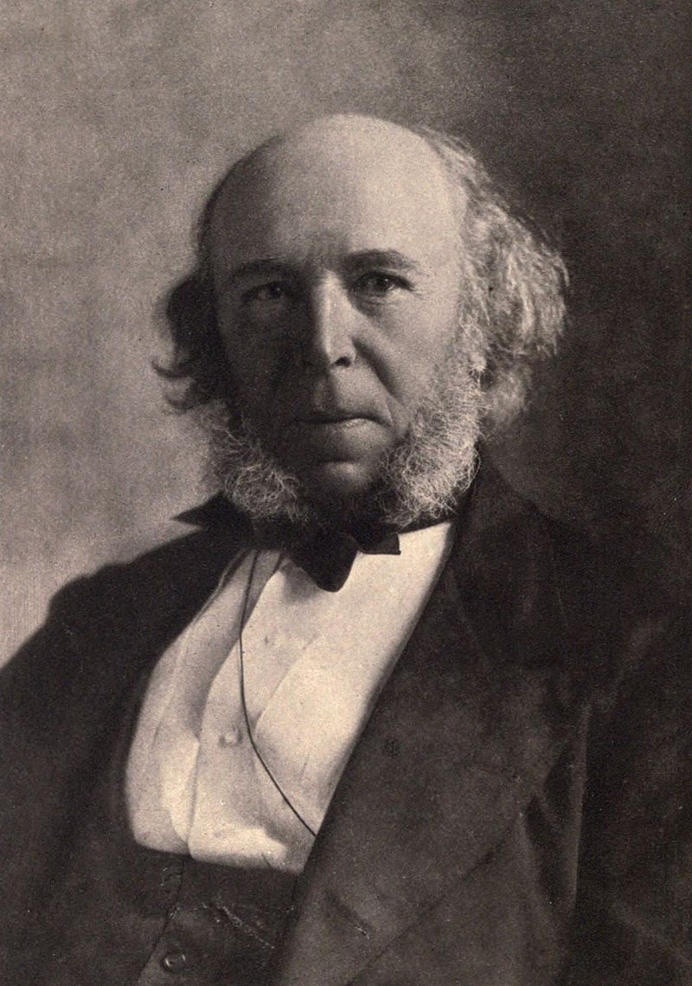
ПОЗИТИВИЗМ Г. СПЕНСЕРА
ГЕРБЕРТ СПЕНСЕР
1820–1903 гг.
Английский философ
и социолог
Один из родоначальников эволюционизма
Разработал классификацию позитивных наук
7

Slide 8
ТРУДЫ Г. СПЕНСЕРА
«Социальная статика»
«Принципы психологии»
«Основные начала»
«Принципы биологии»
«Социологические исследования»
«Принципы социологии»
«Описательная социология»
«Принципы этики»
8

Slide 9
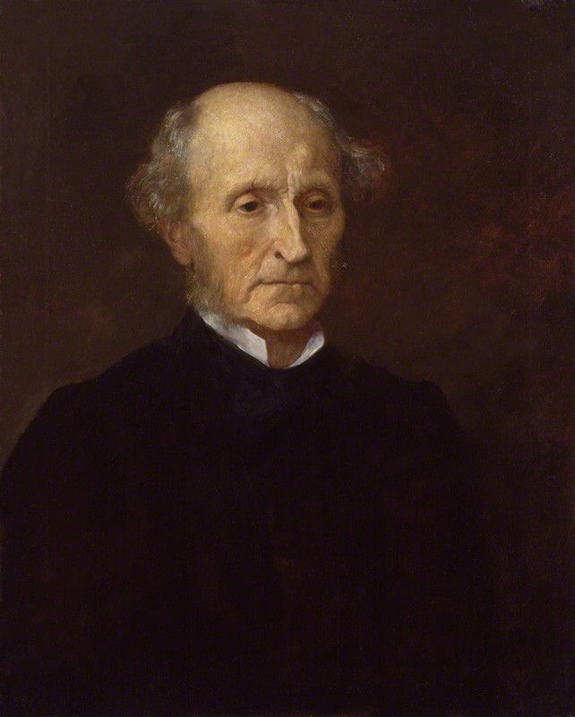
ПОЗИТИВИЗМ ДЖ. СТ. МИЛЛЯ
ДЖОН СТЮАРТ МИЛЛЬ
1806–1873 гг.
Британский философ
Труд «Система логики»
Радикальный эмпиризм
и индуктивизм
9

Slide 10
ПОЗИТИВИЗМ ДЖ. СТ. МИЛЛЯ
Методы исследования причинных связей: единственного сходства, единственного различия, остатков, сопутствующих изменений
Индукция единственный источник знания
10

Slide 11
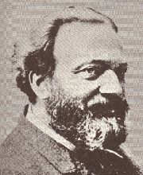
ЭМПИРИОКРИТИЦИЗМ Р. АВЕНАРИУСА
РИХАРД АВЕНАРИУС
1843–1896 гг.
Швейцарский философ
Труды: «Философия как мышление о мире по принципу наименьшей траты сил», «Критика чистого опыта», «Человеческое понятие
о мире»
Философия как строгая наука
11

Slide 12
ЭМПИРИОКРИТИЦИЗМ Р. АВЕНАРИУСА
Эмпириокритицизм (критика опыта) –
это очищение опыта от всего того,
что им не является, т.е. от метафизических прибавлений
Опыт – это утверждение человека о том,
что он испытывает, что является результатом взаимодействия среды и нервной системы
12

Slide 13
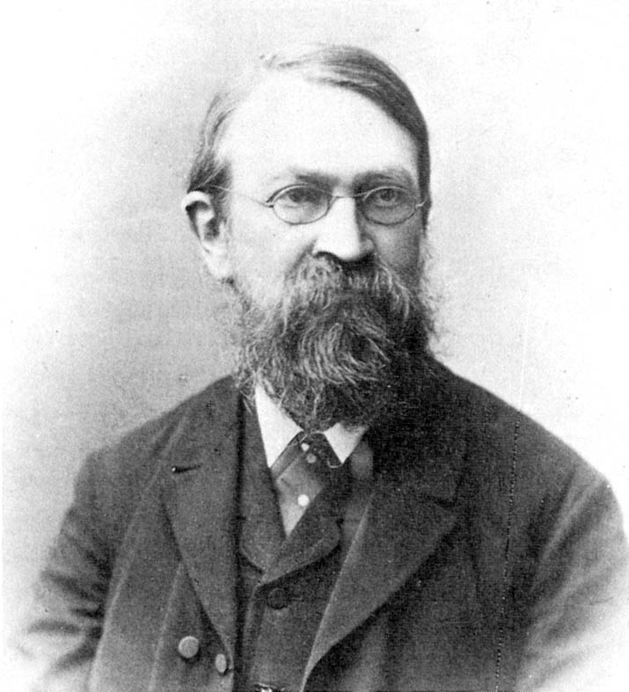
ФЕНОМЕНОЛОГИЗМ Э. МАХА
ЭРНСТ МАХ
1838–1916 гг.
Австрийский физик
Труды: «Анализ ощущений», «Познание
и заблуждение»
Феноменологизм - методологическое требование исключать из научной теории понятия о сущностях, которые не наблюдаются в опыте
13

Slide 14
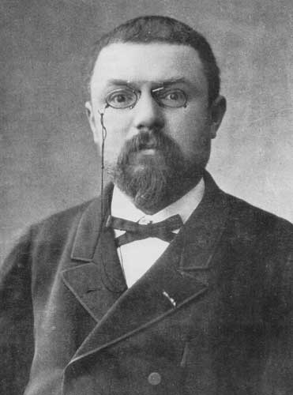
КОНВЕНЦИОНАЛИЗМ А. ПУАНКАРЕ
АНРИ ПУАНКАРЕ
1854–1912 гг.
Французский ученый
Труды: «Наука
и гипотеза», «Ценность науки», «Наука и метод»
Конвенционализм –философское представление, согласно которому научная истина во многом является результатом соглашения между учеными
14

Slide 15
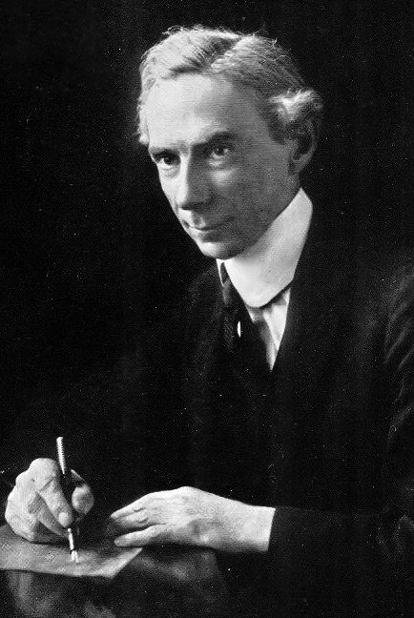
ЛОГИЧЕСКИЙ АТОМИЗМ Б. РАССЕЛА
БЕРТРАН РАССЕЛ
1872–1970 гг.
Британский философ
Труды: «Наше познание внешнего мира», «Философия логического атомизма», «Мистицизм и логика»
15

Slide 16
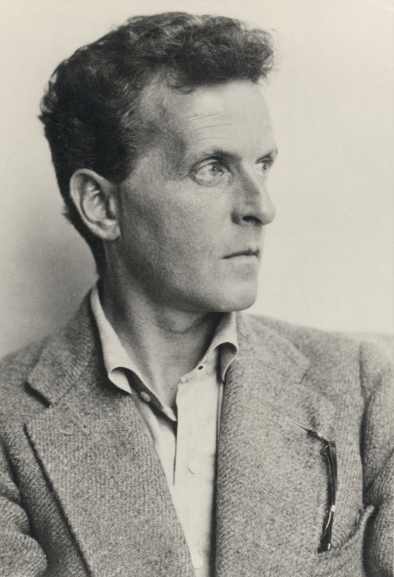
ЛОГИЧЕСКИЙ АТОМИЗМ Л. ВИТГЕНШТЕЙНА
ЛЮДВИГ ВИТГЕНШТЕЙН
1889–1951 гг.
Австрийско-британский философ
Труд «Логико-философский трактат»
16

Slide 17
ЛОГИЧЕСКИЙ АТОМИЗМ
Б. РАССЕЛА И Л. ВИТГЕНШТЕЙНА
Строгая наука должна использовать строгий искусственно сконструированный язык,
для того чтобы избегать бессмысленности
и парадоксов
Мир состоит из отдельных событий или атомарных фактов, которым должны соответствовать атомарные высказывания языка
17

Slide 18
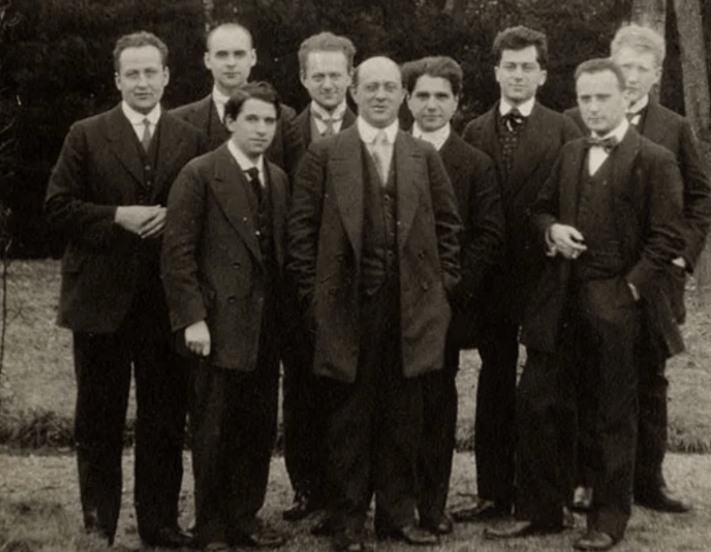
НЕОПОЗИТИВИЗМ
ВЕНСКИЙ КРУЖОК
Неформальное сообщество учёных
и философов, сложившееся вокруг кафедры философии индуктивных наук Венского университета
Манифест «Научное понимание мира. Венский кружок»
(1929 г.)
https://onculanalitikfelsefe.com/carnap-quine-ve-metafizik-fatih-s-m-ozturk/
18

Slide 19
НЕОПОЗИТИВИЗМ
Логический позитивизм или логический эмпиризм
Осмысленные научные суждения бывают
двух видов:
логические (математические)
эмпирические, т.е. такие, которые верифицированы (подтверждены) путём соотнесения их с эмпирическими фактами, выражаемыми «предложениями наблюдения» («протокольными предложениями»)
19

Slide 20
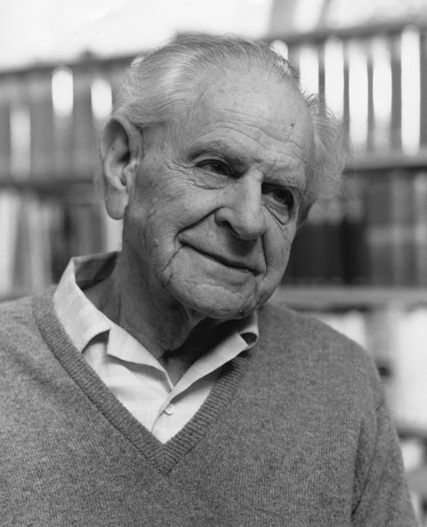
ПОСТПОЗИТИВИЗМ И АНТИИНДУКТИВИЗМ
К. ПОППЕРА
КАРЛ РАЙМУНД ПОППЕР
1902–1994 гг.
Австрийский
и британский философ
Критика неопозитивистов
Постпозитивистская философия
20

Slide 21
ТРУДЫ К. ПОППЕРА
«Логика научного открытия»
«Открытое общество и его враги»
«Нищета историцизма»
«Предложения и опровержения. Рост научного знания»
«Объективное знание: эволюционный подход»
21

Slide 22
ПОСТПОЗИТИВИЗМ К. ПОППЕРА
Противник эмпирического метода познаний
Эмпирическая верификация –
это недостаточные критерии демаркации
Принцип фальсификации: научное знание должно быть принципиально опровержимым
Критерий научного статуса теории является ее фальсифицируемость, опровержимость или проверяемость
22

Slide 23
АНТИИНДУКТИВИЗМ К. ПОППЕРА
Научные гипотезы не являются результатом индукции
Источник гипотез – это вопрос психологии, а не логики
Задача логики и методологии науки обеспечить строгую проверку гипотез
23

